Slide 1
Problemas de Resolución de Restricciones
Capítulo 5
Secciones 1 – 3

Slide 2
Contenido
Problemas de Satisfacer Restricciones (PSR, PRR o CSP en inglés)
Backtracking search – Salto Atrás - CSPs
Búsqueda Local - CSP

Slide 3
Problemas de satisfacción de restricciones
Problema de búsqueda standard:
  El Estado: es una “caja negra”, así como toda las estructuras específicas: funcion sucesor, función heurística y test de meta.
CSP:
  El Estado se define a partir de variables X_{i} que toman valores de un dominio D_{i}
  el test de meta es un conjunto de restricciones definiendo las combinaciones permitidas valores para subjconjuntos de variables
CSP es uno de los ejemplos más simples de un languaje formal de representación
Permite usar algoritmos de propósito general con mayor poder que los algoritmos estándares de búsqueda.

Slide 4
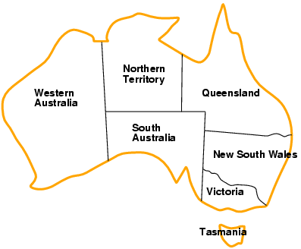
Ejemplo: Coloreado de un mapa
Variables WA, NT, Q, NSW, V, SA, T
Dominio D_{i} = {red,green,blue}
Restricciones: regiones adyacente deben tener colores diferentes
e.g., WA ≠ NT, or (WA,NT) in {(red,green),(red,blue),(green,red), (green,blue),(blue,red),(blue,green)}

Slide 5
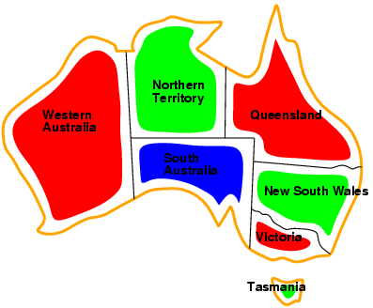
Ejemplo: Coloreado de un mapa
Las soluciones son asignaciones completas y consistentes, e.g., WA = red, NT = green,Q = red,NSW = green,V = red,SA = blue,T = green

Slide 6
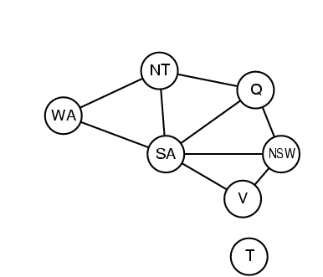
Grafos de restricciones
CSP Binario: cada restricciones cubre dos variables
Grafo de restricciones: Los nodos son variables, los arcos son (representan) las restricciones

Slide 7
Formas de CSP
Variables Discretas
  dominios finitos:
    n variables, tamaño del domino d → O(d^{n}) para asignar completamente
    e.g., CSPs Booleanas, incl.~”Boolean satisfiability” (NP-complete)
  dominios infinitos:
    enteros, cadenas, etc.
    e.g., job scheduling, las variables son las fechas de inicio/terminación de cada tarea.
    requiere un lenguaje de restricciones, e.g., StartJob₁ + 5 ≤ StartJob₃
Variables Continuas
  e.g., hora de inicio/terminación de las observaciones en el telescopio Hubble Space
  restricciones lineales son resolubles en tiempo polinomial con programación lineal.

Slide 8
Variedad de restricciones
Unarias
restricciones con una sola variable e.g., SA ≠ green
Binarias restricciones con pares de variables,
  e.g., SA ≠ WA
Restricciones de orden superior involucran 3 o más variables
  e.g., criptaritmética

Slide 9
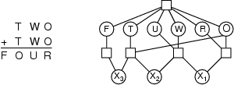
Ejemplo: Criptaritmética
Variables: F T U W
R O X₁ X₂ X₃
Dominio para todas: {0,1,2,3,4,5,6,7,8,9}
Restricciones: Alldiff (F,T,U,W,R,O)
  O + O = R + 10 · X₁
  X₁ + W + W = U + 10 · X₂
  X₂ + T + T = O + 10 · X₃
  X₃ = F, T ≠ 0, F ≠ 0

Slide 10
CSP en el mundo real
Problemas de asignación
  e.g., quien da cual clase?
Problemas de horario
  e.g., cual clase de dicta cuando y donde?
Planificación del transporte
Programación de fábrica
Tenga presente que muchos problemas reales requieren variable con valores reales.

Slide 11
Formulación de la búsqueda standard (incremental)
Comencemos con la solución ingenua y luego la corregimos.
Los estados se definen con los valores asignados hasta el momento:
Estado inicial: La asignacion vacía { }
La función Sucesor : Asigne un valor a un variable no asignada siempre que no contradiga las asignaciones previas:
  → falle si no hay una asignación “legal”
Test de meta: La asignación actual está completa
Es lo mismo para todo CSP
Toda solución aparece a profundidad n con n variables
→ use búsqueda primero en profundidad
El camino es irrelevante, así que puede usar una formulación con todo el estado
b = (n - l )d a profundidad 1, por tanto tendremos n! · d^{n} hojas

Slide 12
Búsqueda con salto atrás
Las asignaciones de Variables son conmutativas, i.e.,
[ WA = red then NT = green ] es igual a [ NT = green then WA = red ]
Sólo tiene que considerar las asignaciones a una sóla variable en cada nodo.
  → b = d y hay d^{n} hojas.
Búsqueda primero en profundidad para un CSP con asignaciones a una sóla variables es llamada búsqueda con salto atrás (backtracking search).
Backtracking search es el algoritmo básico de búsqueda sin información para los CSPs
Puede resolver n-reinas para n ≈ 25

Slide 13
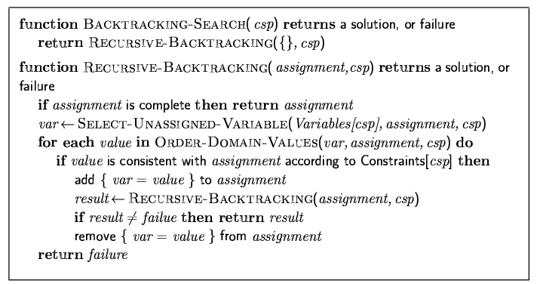
Búsqueda con salto atrás

Slide 14

Ejemplo con salto atrás

Slide 15
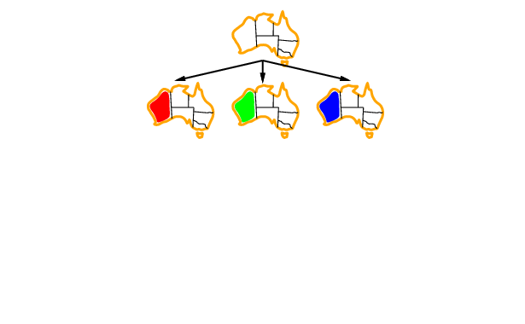
Ejemplo con salto atrás

Slide 16
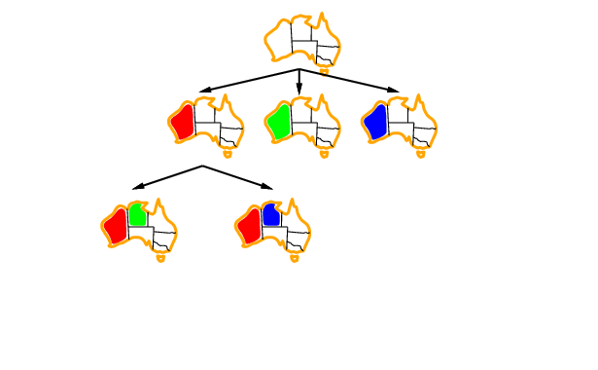
Ejemplo con salto atrás

Slide 17
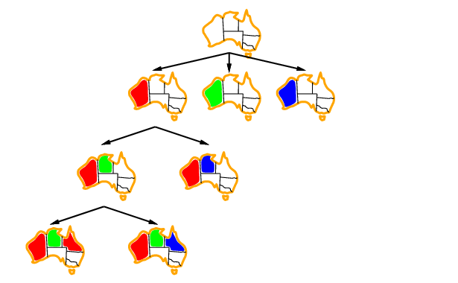
Ejemplo con salto atrás

Slide 18
Mejorando la eficiencia del salto atrás
Los métodos de propósito general pueden lograr enormes ganancias en velocidad:
  Cuál variable debo asignar a continuación?
  En cuál orden debo probar los valores?
  Podemos anticipar fallas finales con tiempo?

Slide 19

La variable mas restringida
La variables más restringida:
  Seleccione la variable que tiene la menor cantidad de valores legales
se le conoce como heurística del mínimo de valores restantes
minimum remaining values (MRV)

Slide 20

La variable mas restringida
Hace falta un resolvedor de empates entre las variables más restringidas
La variable más “restrictiva”:
  Escoja la variable con más restricciones sobre las demás variables

Slide 21
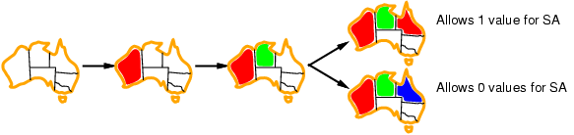
El valor menos restrictivo
Dada una variable, elija el valor menos restrictivo:
  Aquel que excluye la menor cantidad de valores en las variables restantes
Al combinar estas heurísticas 1000-reinas se vuelve factible

Slide 22
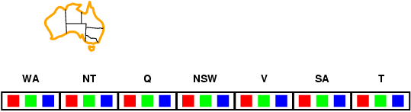
Chequeo adelantado
Idea:
  Lleve un registro de los valores legales restantes para las variables no asignadas.
  Termine la búsqueda cuando alguna de la variables no tiene de esos valores legales.

Slide 23
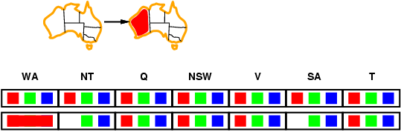
Chequeo adelantado
Idea:
  Lleve un registro de los valores legales restantes para las variables no asignadas.
  Termine la búsqueda cuando alguna de la variables no tiene de esos valores legales.

Slide 24
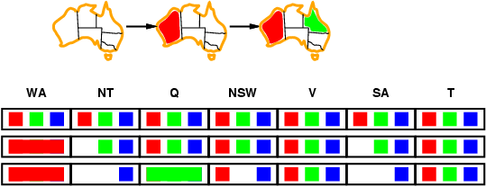
Chequeo adelantado
Idea:
  Lleve un registro de los valores legales restantes para las variables no asignadas.
  Termine la búsqueda cuando alguna de la variables no tiene de esos valores legales.

Slide 25
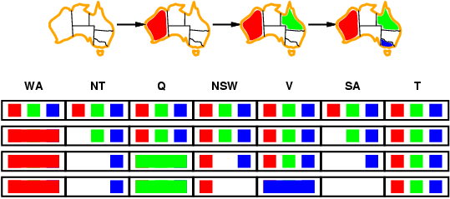
Chequeo adelantado
Idea:
  Lleve un registro de los valores legales restantes para las variables no asignadas.
  Termine la búsqueda cuando alguna de la variables no tiene de esos valores legales.

Slide 26
Propagación de restricciones
El chequeo adelantado propaga información de variables asignadas a la no asignadas, pero no ofrece detección temprana de todas las fallas:
NT y SA no puede ambas ser azules
Propagation de restricciones obliga repetidamente las restricciones localmente

Slide 27
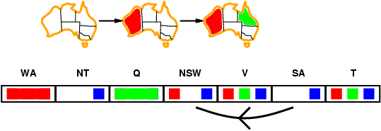
Consistencia en el arco
La forma más simple de propagación hace que cada arco sea consistente
X →Y es consistente ssi
  Para cada valor x de X existe algún y permitido para Y

Slide 28
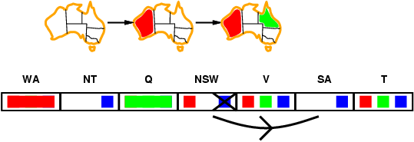
Consistencia en el arco
La forma más simple de propagación hace que cada arco sea consistente
X →Y es consistente ssi
  Para cada valor x de X existe algún y permitido para Y

Slide 29
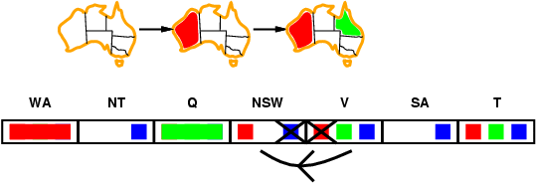
Consistencia en el arco
La forma más simple de propagación hace que cada arco sea consistente
X →Y es consistente ssi
  Para cada valor x de X existe algún y permitido para Y
Si X pierde un valor, sus vecinos deben ser rechequeados.

Slide 30
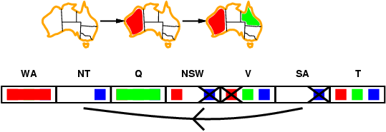
Consistencia en el arco
La forma más simple de propagación hace que cada arco sea consistente
X →Y es consistente ssi
  Para cada valor x de X existe algún y permitido para Y
Si X pierde un valor, sus vecinos deben ser rechequeados.
La consistencia de arcos detectas las fallas antes de chequeo anticipado
Puede ser ejecutada en un preproceso o luego de cada asignación.

Slide 31
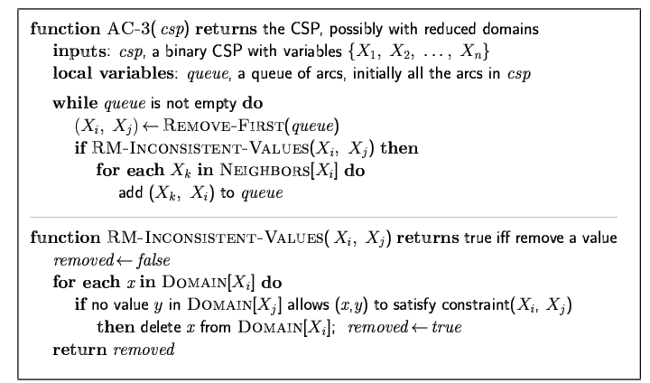
Algoritmo para Consistencia de arcos AC-3
Complejidad de tiempo: O(n²d³)

Slide 32
Búsqueda Local para CSPs
Tanto Hill-climbing como simulated annealing suelen servir con estados “completos” es decir, todas las variables asignadas.
Para aplicarlos a un CSP:
  Permita estados con restricciones no satisfechas.
  Los operadores reasignan los valores de las variables.
Selección de Variable: Escoja al Azar entre variables en conflicto
Selecciones los valores con la heurística min-conflicto
  Elija el valor que viola la menor cantidad de restricciones.
  i.e., hill-climb con h(n) = número total de restricciones violadas

Slide 33
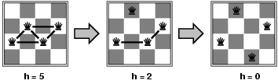
Ejemplo: 4-Reinas
Estados: 4 reinas en 4 columnas (4⁴ = 256 estados)
Acciones: mover una reina en una columna
Test de Meta: no se atacan
Evaluación: h(n) = número de ataques
Dando un estado inicial al azar, puede resolver n-reinas en casi tiempo constante para un n arbitrario con alta probabilidad (e.g., n = 10,000,000)

Slide 34
Resumen
CSPs son un tipo especial de problemas:
  Los estados están definidos por los valores de un conjunto fijo de variables.
  Los test de meta se definen con restricciones sobre los valores de la variables.
Salto Atrás = Búsqueda Primero en Profundidad con una variable asignada por nodo.
Las heurísticas para el ordenamiento de la variables y la selección de los valores ayudan muchísimo.
Chequeo por adelantado evita asignaciones condenadas a fallar más adelante.
Propagación de restricciones (como la de consistencia de arcos) ayuda también a restringir valores y detectar inconsistencias.
Las heurística min-conflicto aplicada iterativamente suele ser efectiva en la práctica

